Slide 1
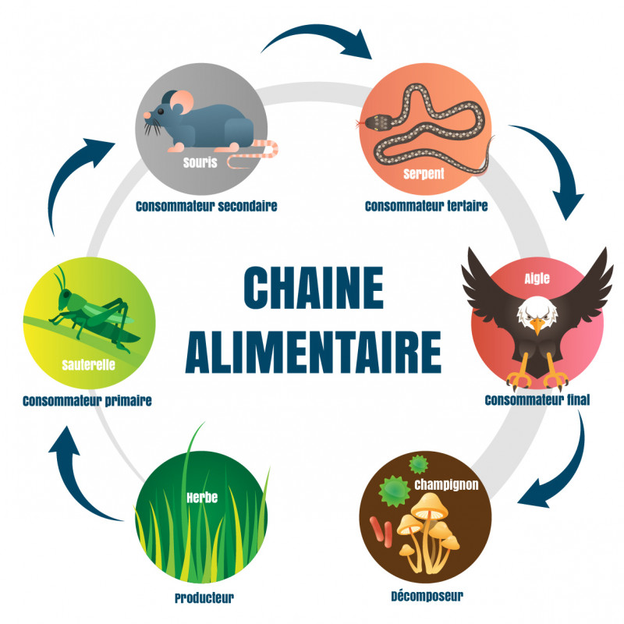
La chaine alimentaire

Slide 2
Qu’est-ce qu’une chaine alimentaire?
Une chaîne alimentaire est une suite dans laquelle on présente de quoi se nourrit chacun des êtres vivants d'un écosystème. On peut aussi dire qu'une chaîne alimentaire représente les relations trophiques entre différents organismes vivants.
Les relations trophiques font référence aux relations alimentaires entre les vivants d'un même écosystème.

Slide 3
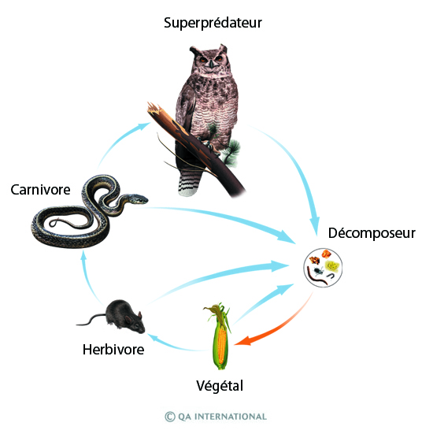
Les chaines alimentaires sont liées entre elles
Quand un animal d’une chaine alimentaire mange un membre d’une autre chaine, les deux chaines alimentaires sont associées. La combinaison de plusieurs chaines alimentaires forme un réseau alimentaire.

Slide 4
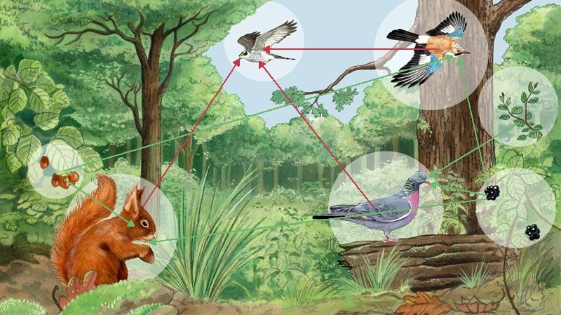
Un réseau alimentaire
réseau alimentaire (ou réseau trophique) est la réunion de plusieurs chaînes alimentaires au sein d'un même écosystème. Dans ce réseau, un être vivant en mange un autre pour assurer sa survie.

Slide 5
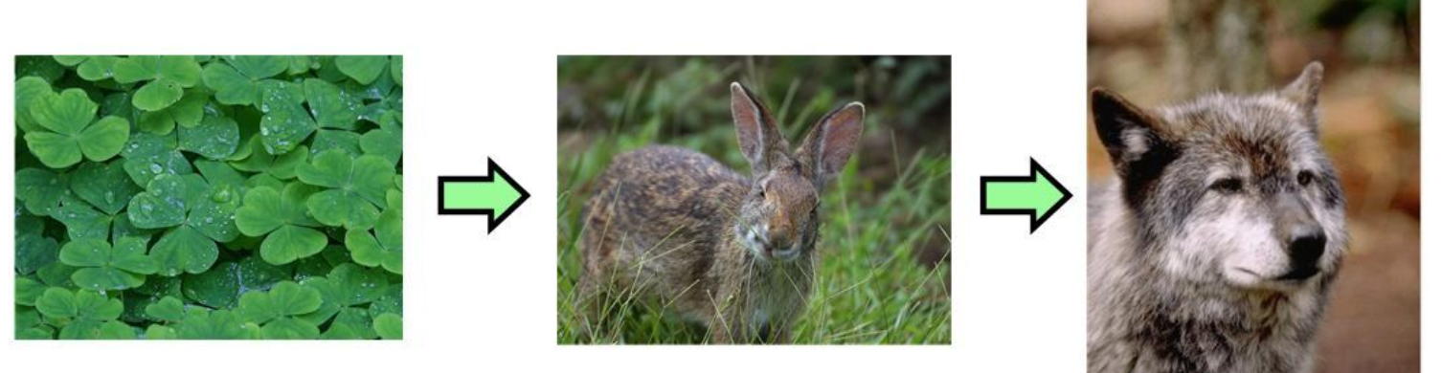
Les réseaux alimentaires et les écosystèmes
Chaque écosystème de la planète est constitué de nombreuses chaines alimentaires. Un écosystème comprend l’ensemble des plantes, des animaux et des choses naturelles non-vivants, telle que le sable, les roches et le sol, que l’on retrouve à un certain endroit. Les déserts, les forêts, les récifs de corail des océans et les prairies africaines appelées savanes sont des écosystèmes. Tous les êtres vivants d’un écosystème dépendent les uns des autres pour leur survie et sont liés entre eux pour former un réseau alimentaire.

Slide 6
L’énergie des aliments
Pour vivre, tous les êtres vivants ont besoin de nourriture. Celle-ci procure aux plantes et aux animaux les nutriments dont ils ont besoin pour se développer et réparer certaines parties de leur corps. La nourriture leur fournit aussi de l’énergie ou de la force. Sans énergie, les plantes ne peuvent pas pousser. Les animaux utilisent aussi l’énergie pour se développer, respirer, se déplacer et faire les activités essentielles à leur survie. Les plantes vertes sont les seuls êtres vivants à fabriquer leur propre énergie ou leur nourriture à partir du Soleil. Quand un animal mange une plante, il gagne l’énergie solaire qui y est emmagasinée. Cette énergie est transférée d’un membre de la chaine alimentaire à un autre chaque fois qu’un animal en mange un autre.

Slide 7
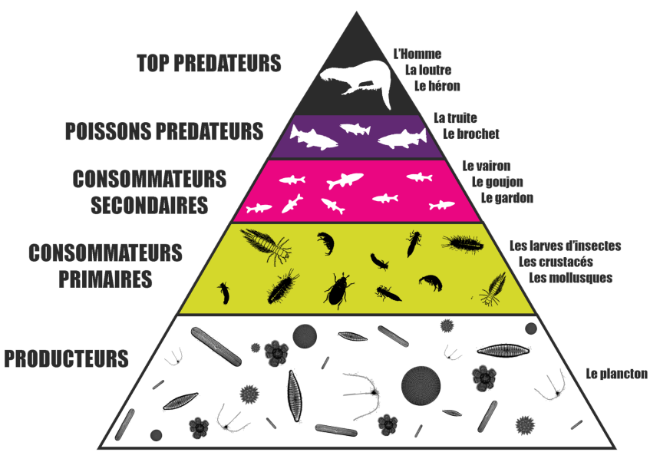
L’énergie se perd
Au début de chaque réseau alimentaire, la quantité d’énergie est grande mais elle diminue lorsqu’elle est transférée d’un être vivant à un autre. Le diagramme ci-contre illustre les niveaux d’un réseau alimentaire. Le premier niveau comporte beaucoup de plantes, car la lumière solaire fournit toute l’énergie dont celles-ci ont besoin. Moins d’herbivores que de plantes survivent parce qu’une partie de cette énergie est perdue. Au sommet de la pyramide, il reste juste assez d’énergie pour garder quelques carnivores.

Slide 8
L’énergie des aliments
Dans tout écosystème, on distingue 3 niveaux trophiques, aussi appelés niveaux alimentaires : les producteurs, les consommateurs et les décomposeurs.

Slide 9
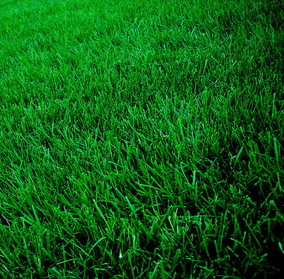
LES PRODUCTEURS
Les plantes se situent au premier niveau de toutes les chaines alimentaires du monde. Les plantes vertes sont appelées producteurs primaires, c’est-à-dire qu’elles sont les premiers fabricants de nourriture d’une chaine ou d’un réseau alimentaire. Elles produisent toute l’énergie alimentaire d’un écosystème. Sans l’énergie fabriquée par les plantes, les humains et les autres êtres vivants ne pourraient pas rester en vie.

Slide 10
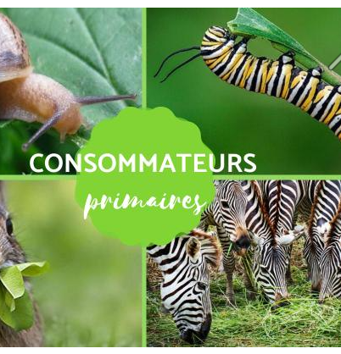
LES CONSOMMATEURS
Les herbivores, animaux qui mangent principalement des plantes, forment le deuxième niveau de toutes les chaines alimentaires. Ils sont aussi appelés consommateurs primaires. Les consommateurs sont des animaux qui mangent d’autres êtres vivants. Les consommateurs primaires sont les PREMIERS consommateurs d’une chaine alimentaire.

Slide 11
Si la moitié des consommateurs primaires disparaissaient, qu'est-ce qui se passerait ?
Les consommateurs primaires ou animaux herbivores se nourrissent de biomasse, si ces derniers disparaissent, ça provoquerait des déséquilibres catastrophiques dans l'écosystème :
Par exemple, de nombreuses espèces de plantes arrivent à disséminer leurs graines grâce aux animaux herbivores, l'absence de ces derniers empêcheraient les plantes de se propager et elles risqueraient de disparaître.
Néanmoins, ceci n'aurait pas que des conséquences pour les espèces végétales, il y'en aurait aussi pour les omnivores et les carnivores qui se nourrissent des animaux qui sont consommateurs primaires. Eh oui, ces derniers pourraient s'éteindre s'ils n'ont rien à se mettre sous la dent, produisant ainsi une extinction en chaîne car si se réduisent les consommateurs primaires et secondaires, ça affectera forcément les consommateurs supérieurs.

Slide 12
Les consommateurs secondaires
Les carnivores sont des animaux qui mangent principalement d’autres animaux. La plupart des carnivores se nourrissent d’herbivores, c’est pourquoi nous les nommons les consommateurs secondaires. Quelques carnivores mangent d’autres carnivores. Ce sont des consommateurs tertiaires.

Slide 13
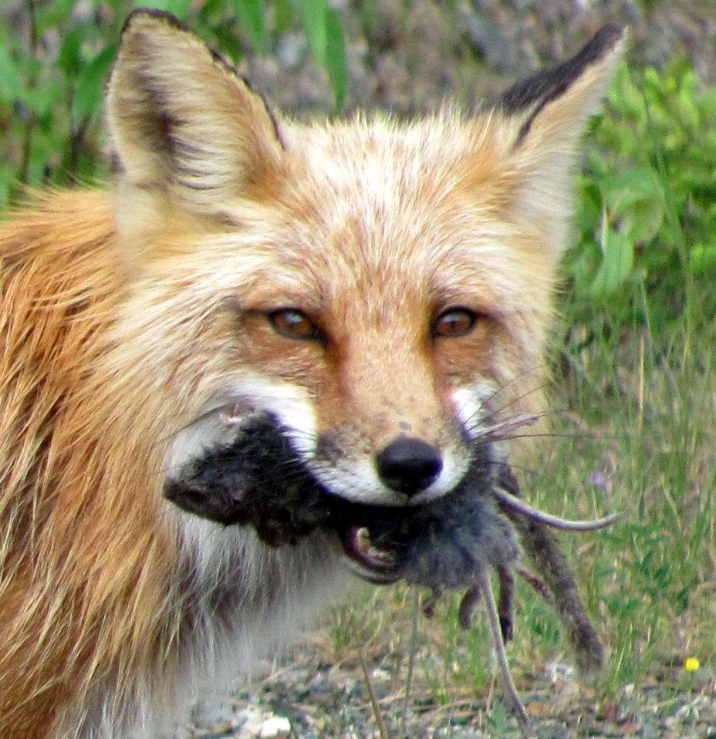
PRÉDATEURS ET PROIES
La plupart des carnivores sont prédateurs. Un prédateur est un animal qui chasse et tue d’autres animaux pour se nourrir. L’animal mangé par un prédateur est une proie. Dans l’écosystème, les prédateurs jouent un rôle important. Sans eux, le nombre d’herbivores augmenterait tellement qu’il ne resterait plus de plantes. Généralement, les prédateurs se nourrissent uniquement de bêtes malades ou faibles, ce qui laisse davantage de nourriture aux animaux sains et à leurs petits.

Slide 14
Les consommateurs tertiaires
Consommateurs tertiaires : il s'agit d'animaux carnivores qui basent leur alimentation sur d'autres consommateurs primaires et secondaires, mais qui ont peu de prédateurs.

Slide 15
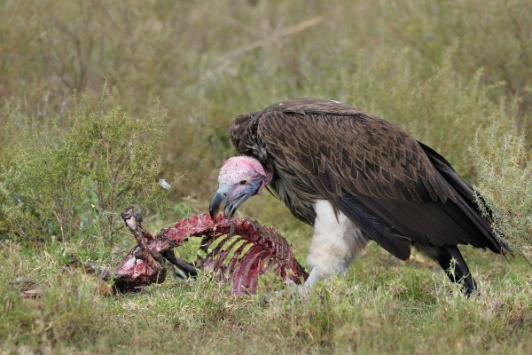
Chasseurs et charognard
Chaque type de prédateur attrape sa nourriture de manière particulière. Certains comme les loups, traquent leurs proies sur de longues distances. Pour leur part, les charognards sont un type de carnivore qui se nourrit presque exclusivement d’animaux morts. Les charognards, les vautours plus particulièrement, nettoient l’écosystème. Ils mangent souvent les restes des repas des prédateurs. Ils jouent un rôle important dans les réseaux alimentaires parce qu’ils évitent le gaspillage de l’énergie contenue dans les carcasses animales.

Slide 16
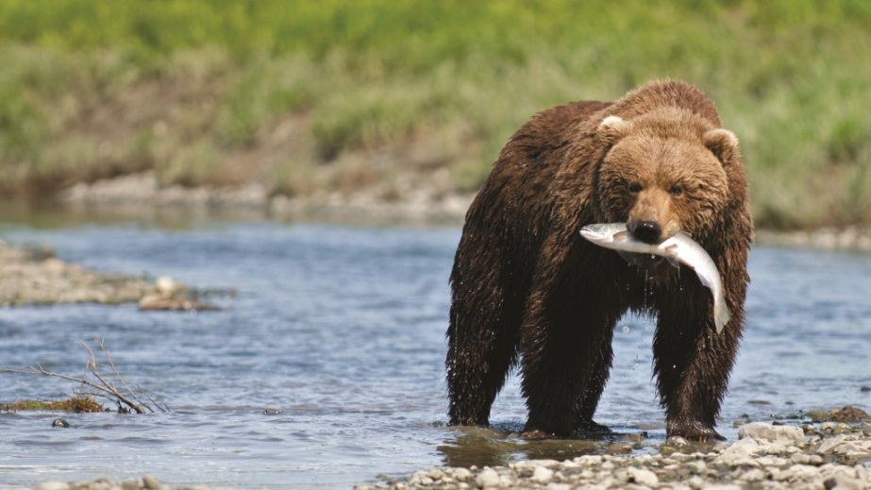
Les omnivores
Les omnivores sont des animaux qui se nourrissent autant de plantes que d’animaux. Dans la plupart des écosystèmes, ils n’éprouvent par de difficulté à trouver leur nourriture, parce qu’ils mangent presque tout ce qu’ils trouvent. Selon le type de nourriture qu’il mange, un omnivore peut appartenir à plusieurs niveaux d’un réseau alimentaire. Les ours, les porcs et les ratons laveurs sont des omnivores.La plupart des omnivores sont des mangeurs opportunistes, c’est-à-dire qu’ils mangent ce qui est disponibles. Leur régime alimentaire, ou le type d’aliment qu’ils mangent, change selon le temps de l’année. Le régime d’un omnivore se modifie au hasard de ses trouvailles.

Slide 17
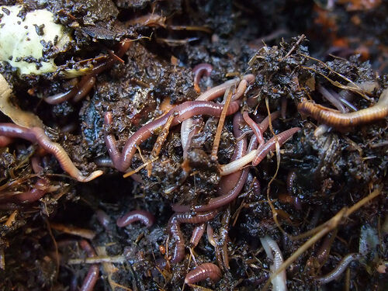
Les décomposeurs
Tous les êtres vivants meurent un jour. Si les herbivores ou les carnivores ne les mangent pas immédiatement, les plantes mortes et les carcasses d’animaux sont habituellement prises en charge par les décomposeurs. Les décomposeurs sont des êtres vivants qui tirent toute leur énergie de la matière morte. Ils forment le réseau alimentaire des détritus. Détritus signifie déchet. Les bactéries, les vers, les limaces et les champignons sont des exemples de décomposeurs.

Slide 18
Les recycleurs
Les décomposeurs recyclent des nutriments importants et les transfèrent à l’intérieur des réseaux alimentaires. Sans les champignons et autres décomposeurs, les nutriments resteraient prisonniers dans les animaux morts, les branches, les buches et les feuilles. Ils ne pourraient pas servir à la croissance des plantes. Si les plantes ne poussent pas, elles ne peuvent pas survivre. Sans plantes, tous les êtres vivants en viendraient à mourir.

Slide 19
Décomposer leur nourriture
À cause de leur petite taille, plusieurs sortes de décomposeurs travaillent à décomposer les gros morceaux de matière morte. Dans le sol, les animaux tels que les escargots, les acariens et le vers de terre se nourrisent de plantes, d’herbivores et de carnivores morts et les décomposent. Dans l’eau, les petits crustacés comme les crabes et les larves sont des éléments importants du réseau alimentaire des détritus.

Slide 20
L’équipe de nettoyage de mère Nature
Les décomposeurs obtiennent leur énergie de la matière morte, mais ils contribuent également à maintenir l’écosystème propre pour les autres êtres vivants. Si les décomposeurs ne se nourrissaient pas de la matière morte, un écosystème comme la forêt serait enterré sous des tonnes de plantes et d’animaux morts.

